Slide 1

Shortlist кандидатов
Придумайте 3-5 вариантов задач, которые могли бы стать вашим финальным проектом на курсе
Разработка интернет-магазина DogFood
Название проекта
Какую бизнес-задачу решаем?
Краткое описание (по возможности укажите какие AI модели планируете использовать)
Зверев Андрей Сергеевич

Slide 2
Разработка интернет-магазина DogFood
Используемые технологии
JSX, TypeScript, react, redux, rtk, REST, IDE Intellij IDEA.

Slide 3
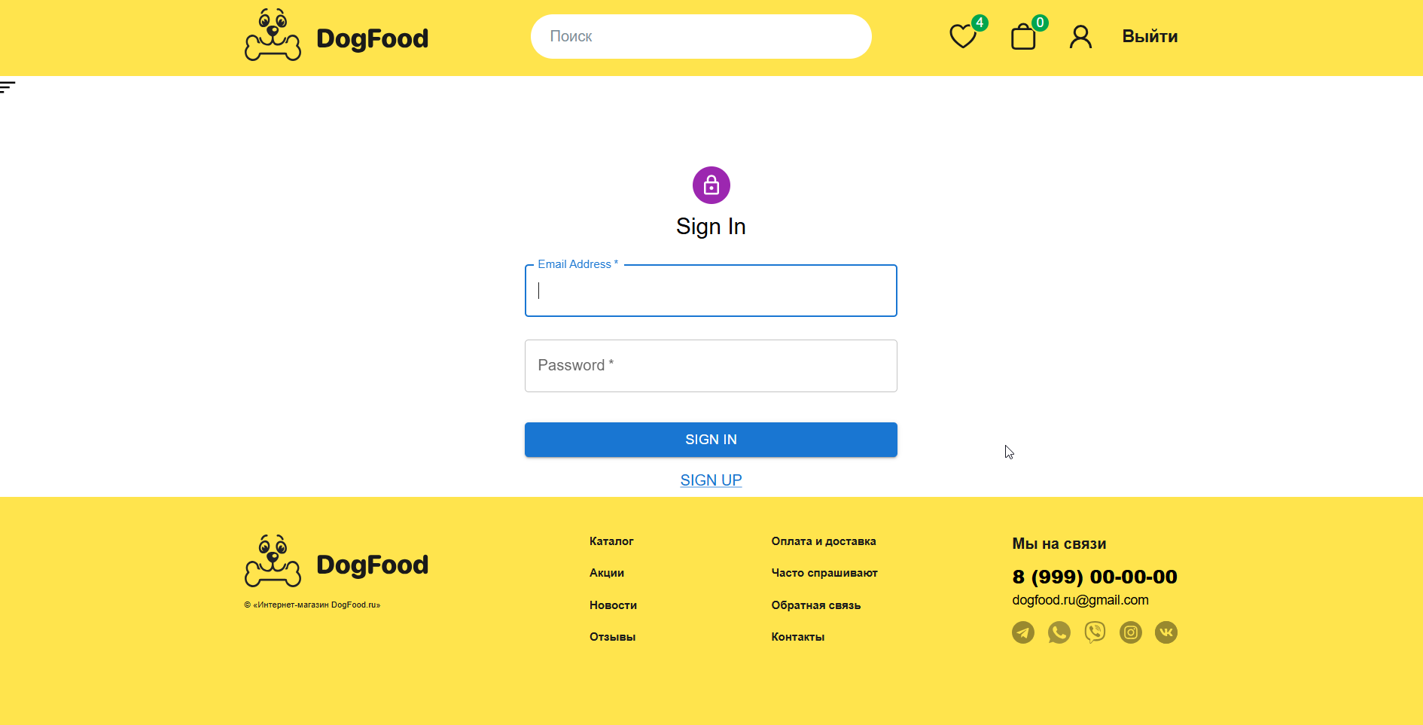
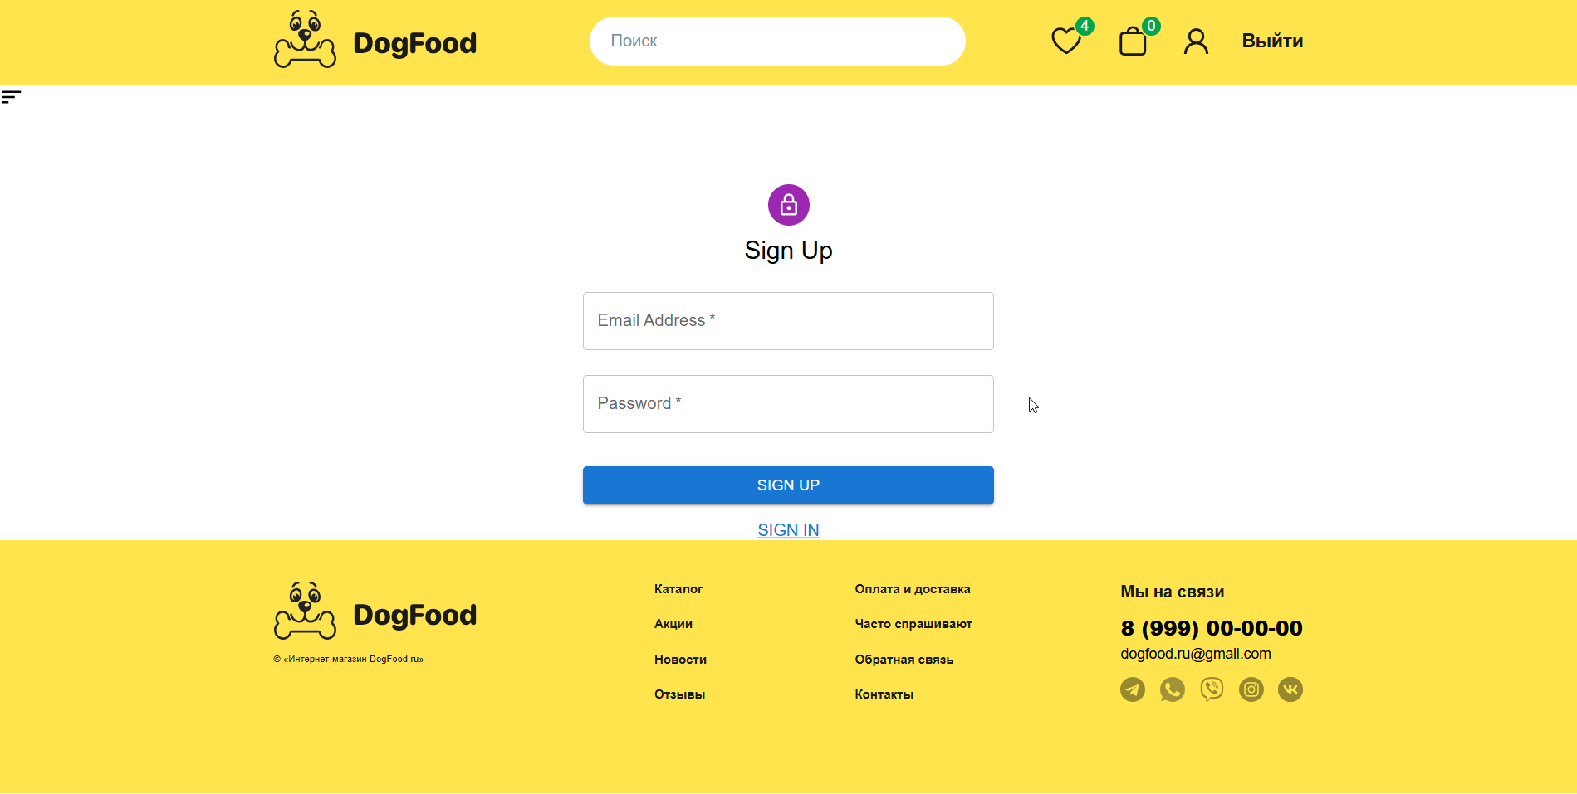
Разработка интернет-магазина DogFood
Форма логина и регистрации

Slide 4
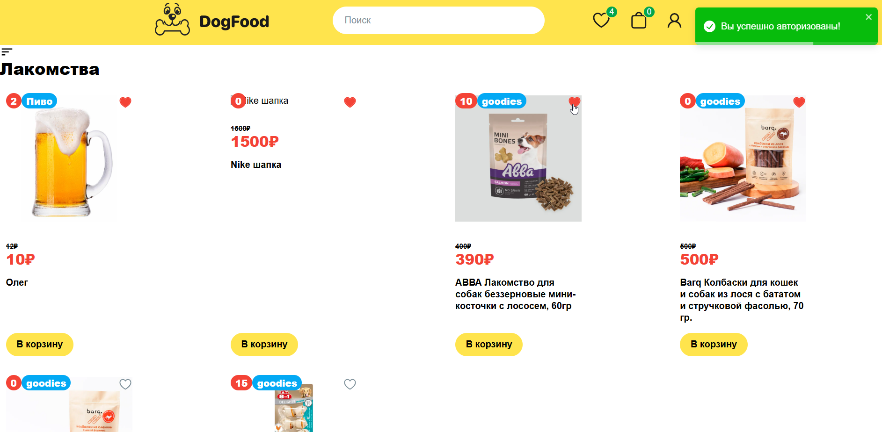
Разработка интернет-магазина DogFood
Страница каталога товаров
*Вставьте скрин страницы интернет-магазина

Slide 5
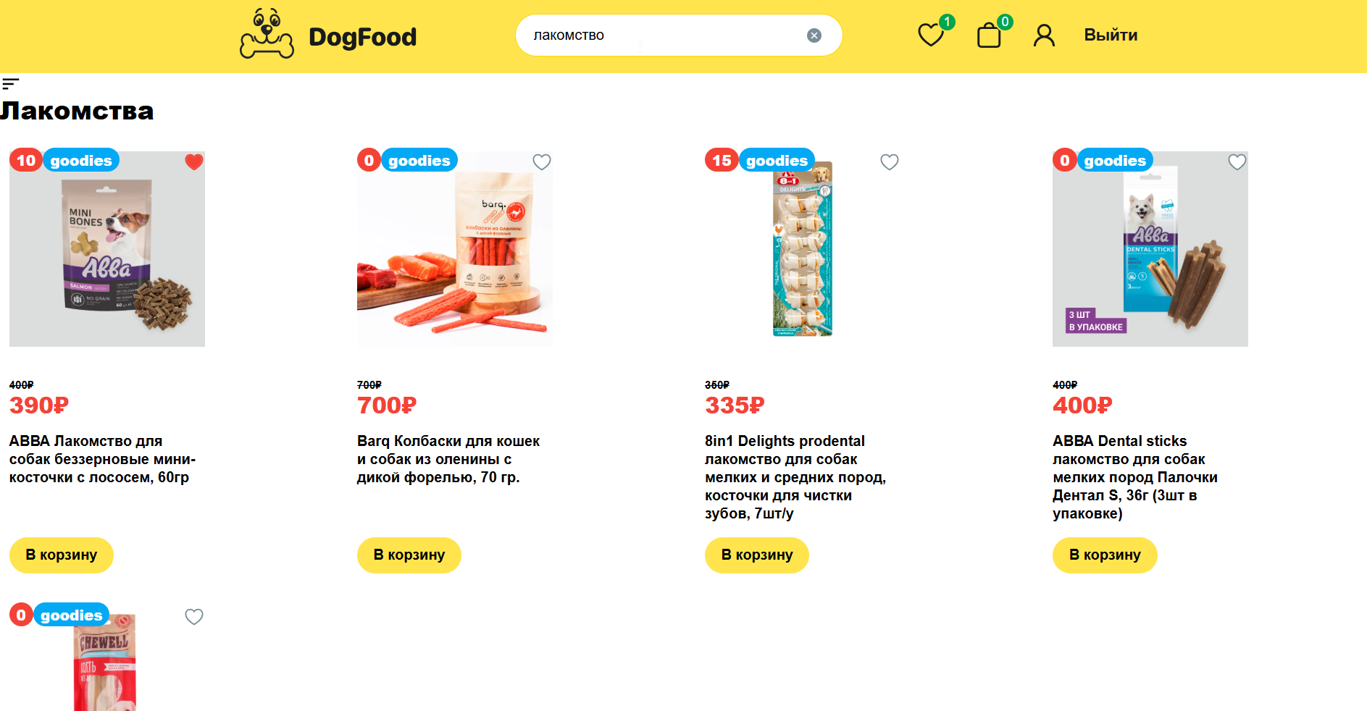
Разработка интернет-магазина DogFood
Вид страницы товаров после обращения к поиску
*Вставьте скрин страницы интернет-магазина

Slide 6
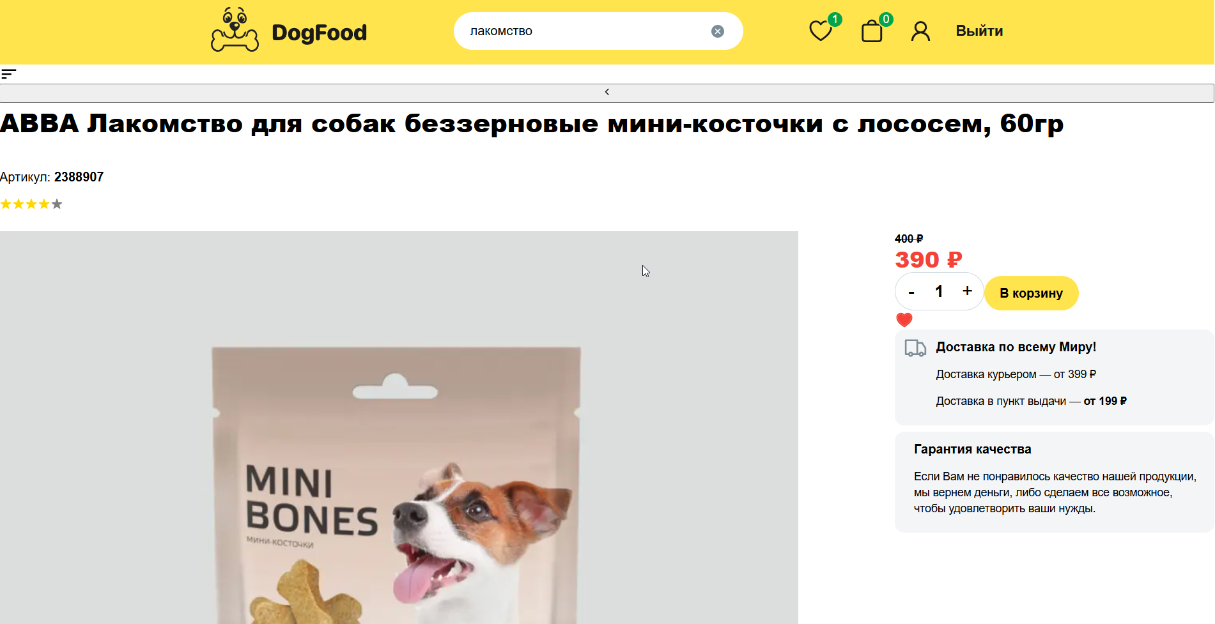
Разработка интернет-магазина DogFood
Вид карточки товара
*Вставьте скрин страницы интернет-магазина

Slide 7
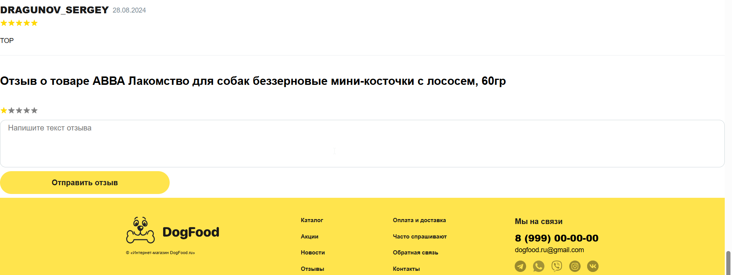
Разработка интернет-магазина DogFood
Блок отзывов карточки товара
*Вставьте скрин страницы интернет-магазина

Slide 8
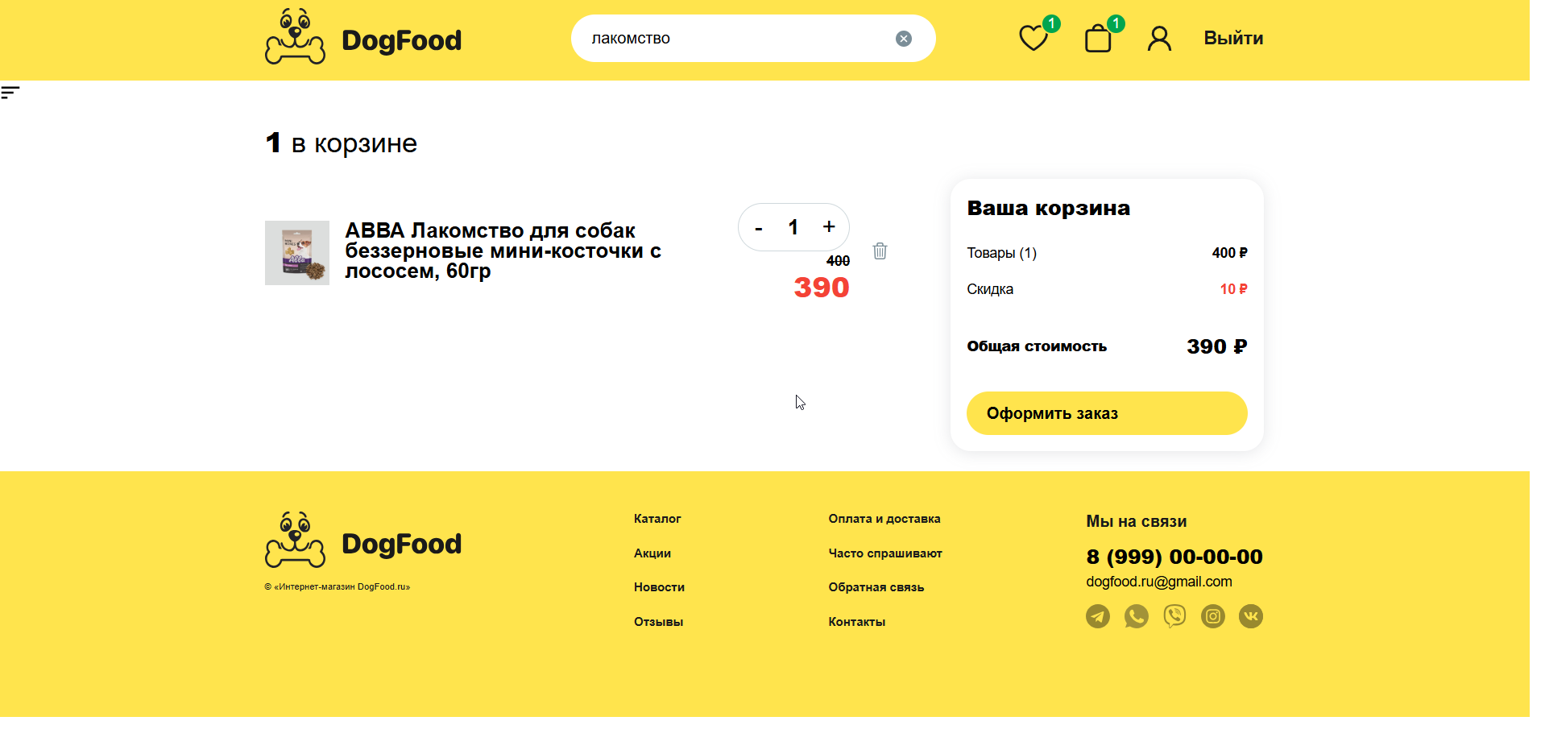
Разработка интернет-магазина DogFood
Корзина с товарами
*Вставьте скрин страницы интернет-магазина

Slide 9
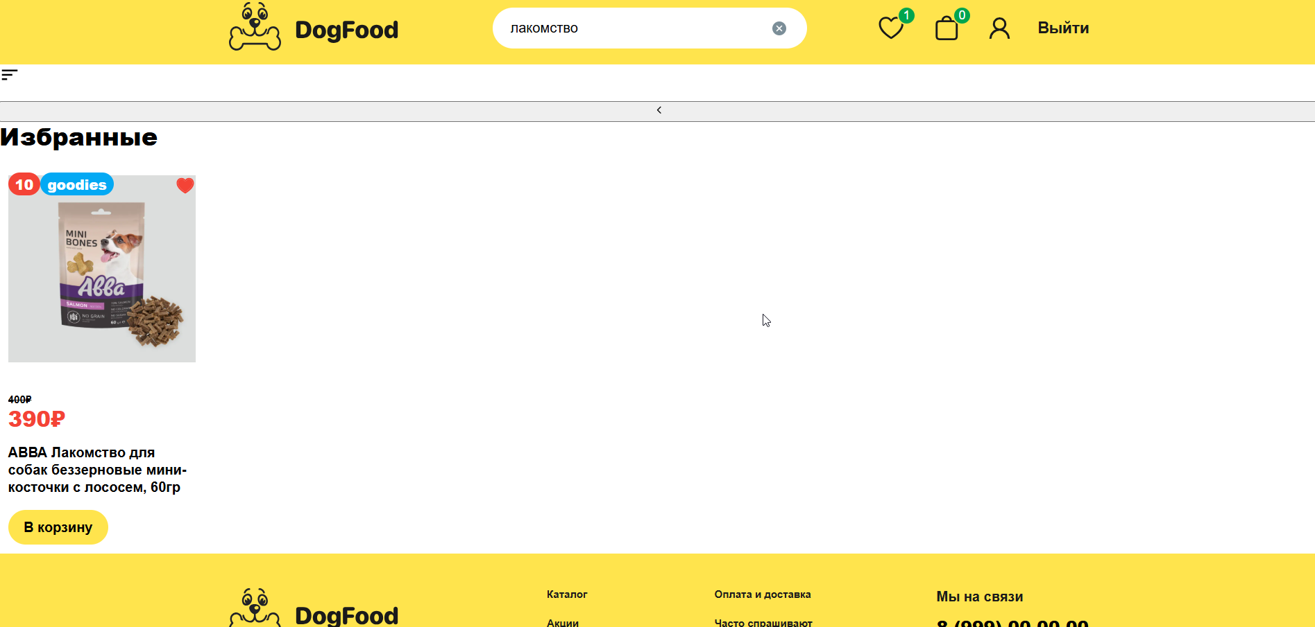
Разработка интернет-магазина DogFood
Страница «Избранное»
*Вставьте скрин страницы интернет-магазина

Slide 10
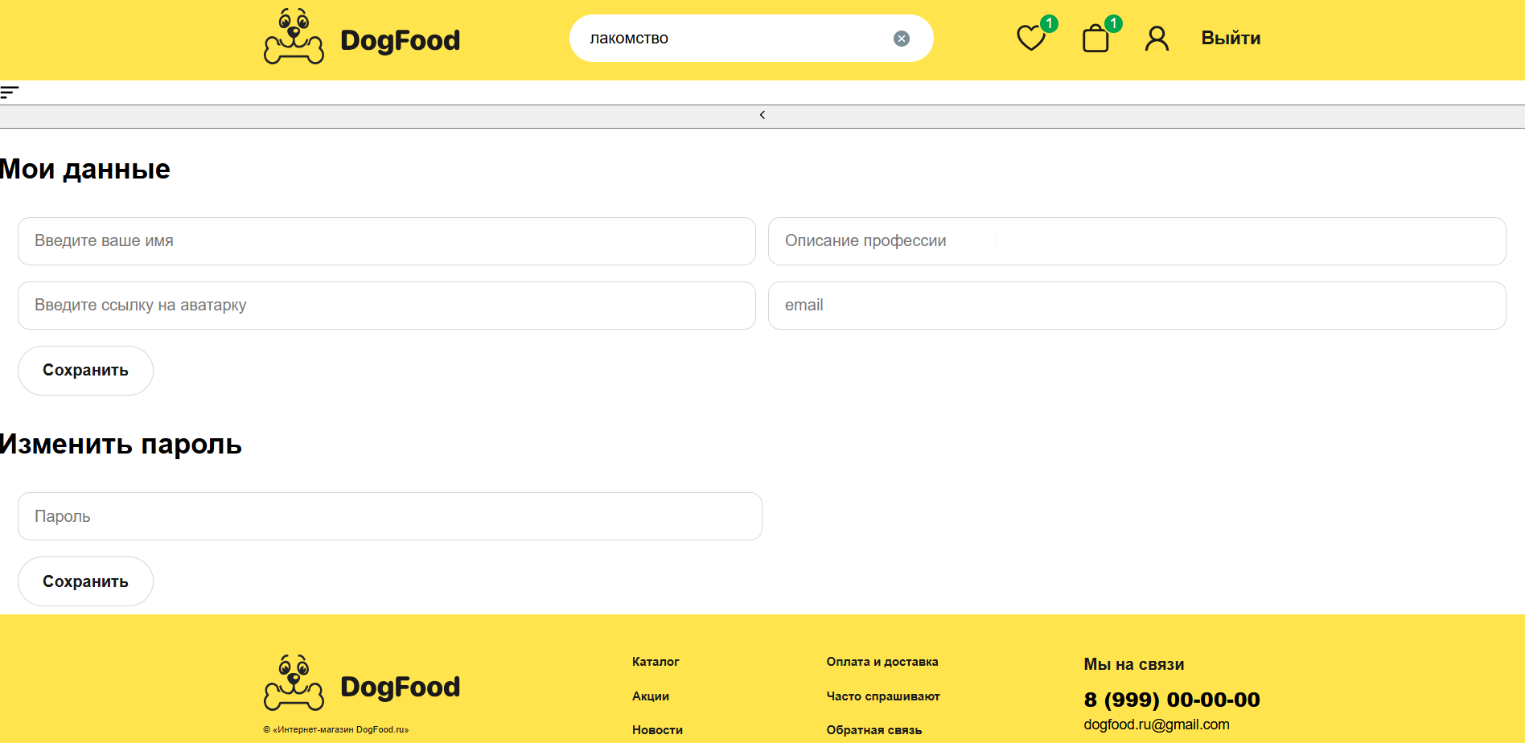
Разработка интернет-магазина DogFood
Личный кабинет пользователя
*Вставьте скрин страницы интернет-магазина

Slide 11
Разработка интернет-магазина DogFood
Форма создания товара
Отсутствует

Slide 12
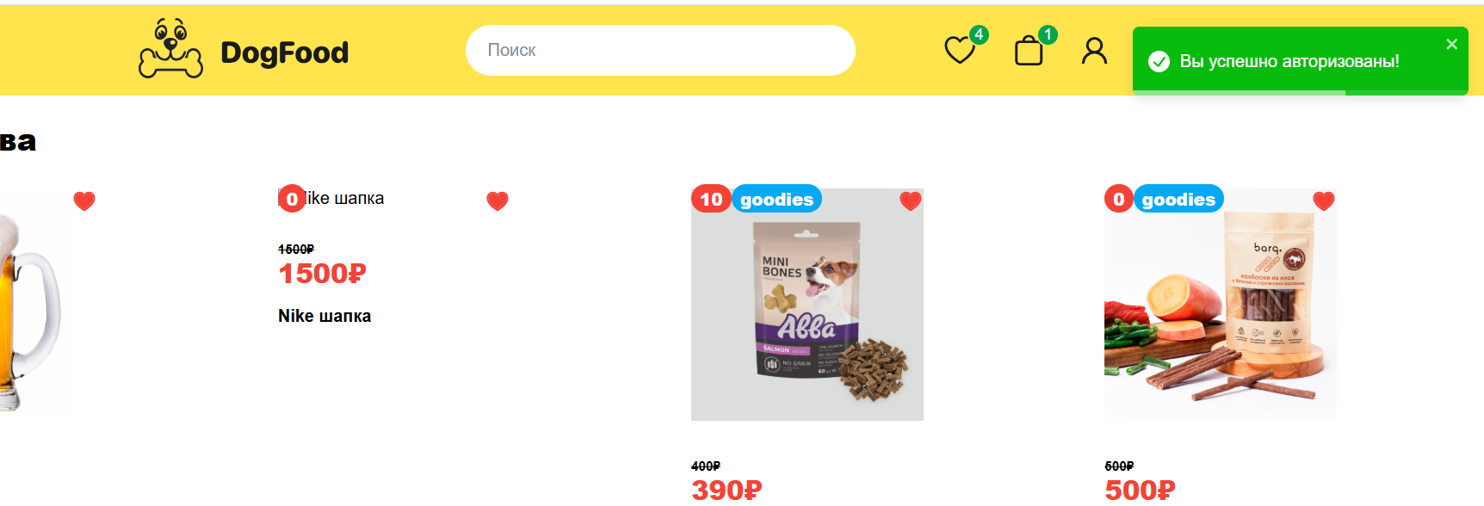
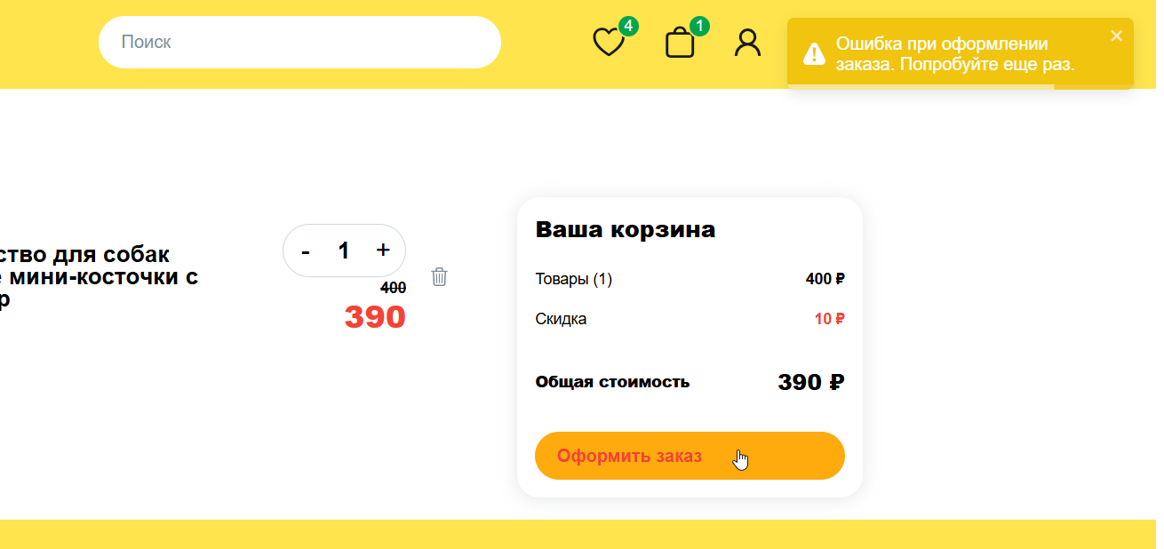
Разработка интернет-магазина DogFood
React toastify – примеры уведомлений
*Вставьте скрины примеров

Slide 13
Shortlist кандидатов
Придумайте 3-5 вариантов задач, которые могли бы стать вашим финальным проектом на курсе
Выводы
Название проекта
Какую бизнес-задачу решаем?
Краткое описание (по возможности укажите какие AI модели планируете использовать)

Slide 14
Выводы по итогу обучения по программе «Разработка на ReactJS: продвинутый уровень»
Опишите:
Научился использовать FSD, инструменты оптимизации приложения, продвинутые возможности React, настройки сборок и т.д.;
Иногда сложно понять, что же требуется по заданию

Slide 15
Список используемых источников
https://react.dev/reference/react
https://www.typescriptlang.org/
https://vite.dev/
https://developer.mozilla.org/ru/

